Slide 1
Контент для медицинских сайтов
Михаил Болдырев - boldyrev.ru

Slide 2
Темы доклада
Как составить правильную структуру сайта медицинского учреждения для продажи услуг через поисковое продвижение и контекстную рекламу.
Автоматическое создание продающих страниц для увеличения конверсии посетителей сайта в пациентов.
Контентный план, написание текстов медицинской тематики.

Slide 3
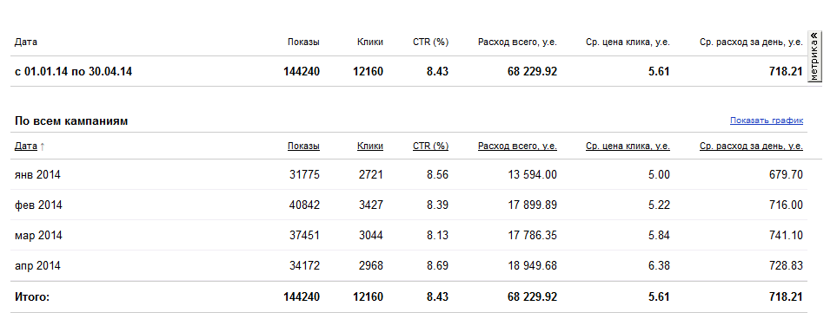
Гарантируют ли большие расходы на Яндекс.Директ продажи?
Стоимость одного пациента из интеренета в Москве = 1500 р./чел.

Slide 4
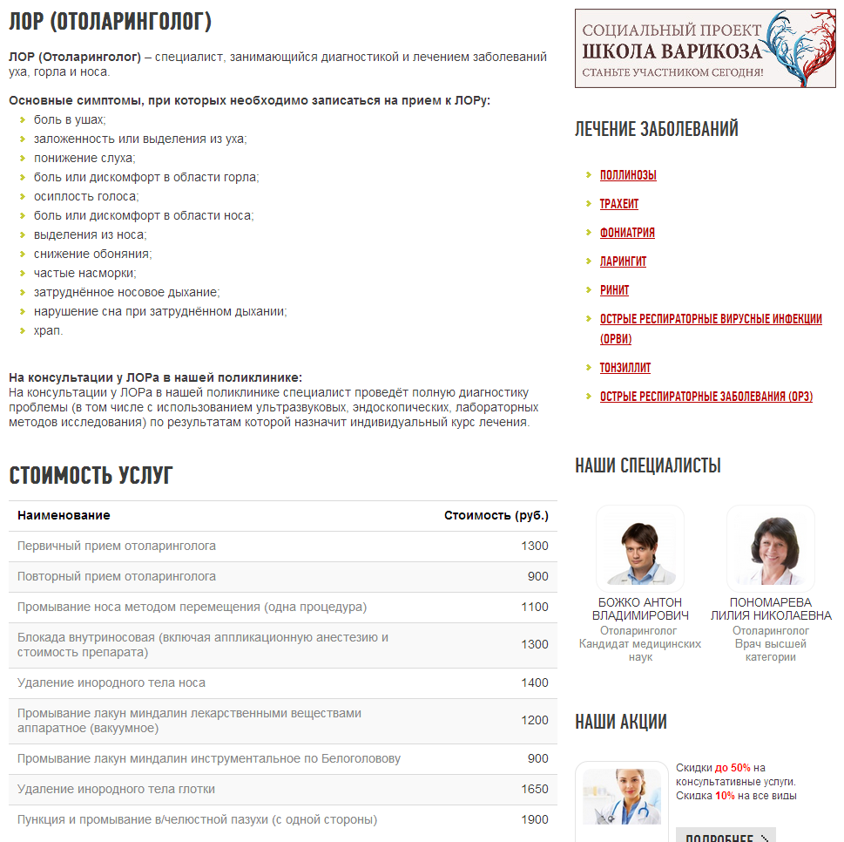
Куда пойдём лечиться?
САЙТ №1
САЙТ №2

Slide 6
Как составить правильную структуру сайта?

Slide 7
Есть ли на сайте ответ на запрос пользователя?
По своему запросу пользователь должен попасть на страницу, отвечающую на его вопрос:
Если есть, то сайт в принципе ранжируется по данному запросу в поисковых системах.
Если нет – то ранжировать нечего и сайт не участвует в конкуренции по данному запросу.

Slide 8
Кейс: построения структуры сайта по тематике «лечение позвоночника»
Разрабатываем структуру сайта на основе следующих групп:
Лечение по заболеваниям (перелом, грыжа, сколеоз и т.п.);
Лечение по отделам позвоночника (шейный отдел, грудной, поясничный);
Методы лечения (операции, консервативное лечение и т.п.)

Slide 9
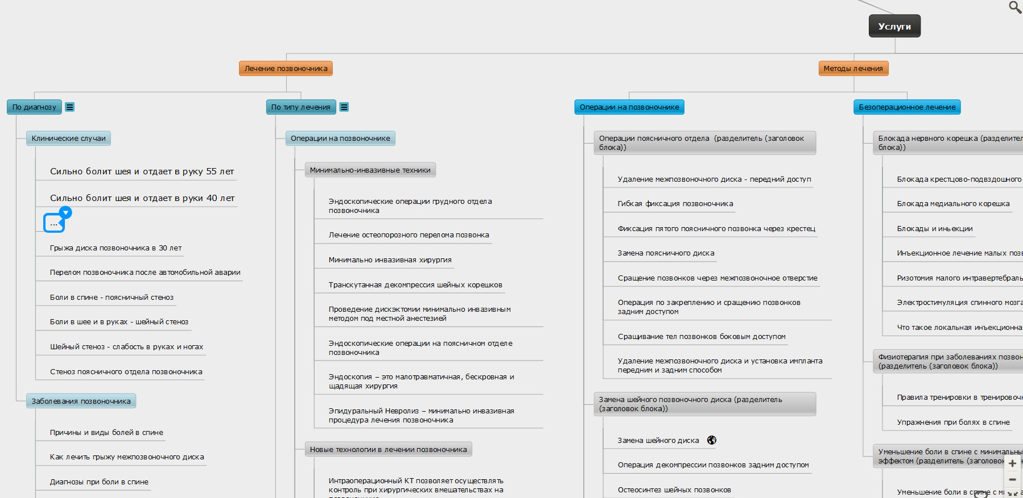

Slide 10
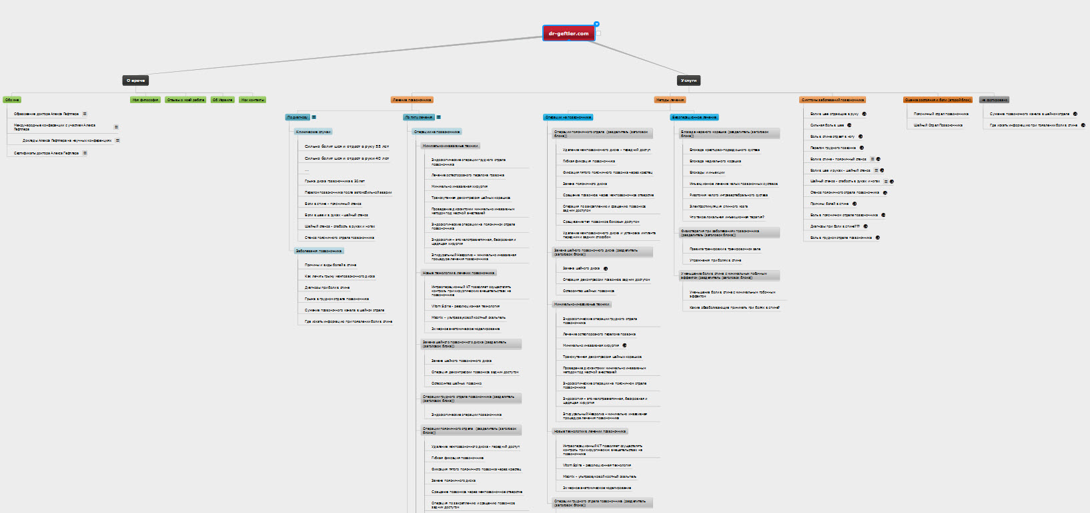
Итоговая структура сайта на основе анализа отрасли (ручной метод)

Slide 11
Инструменты для создание структуры сайта (руками для небольших проектов)
Онлайн сервисы: mindomo.com, xmind.net (или любые другие программы для построение mind map – MindManager, ConceptDraw).
Статистика поисковых запросов wordstat.yandex.ru
Сайты конкурентов и здравый смысл!

Slide 12
Правильная структура даёт нам:
ТЗ для дизайнера
ТЗ для программиста
ТЗ для копирайтера
SEO карта
Контекстная и таргетированная рекламная компания.

Slide 13
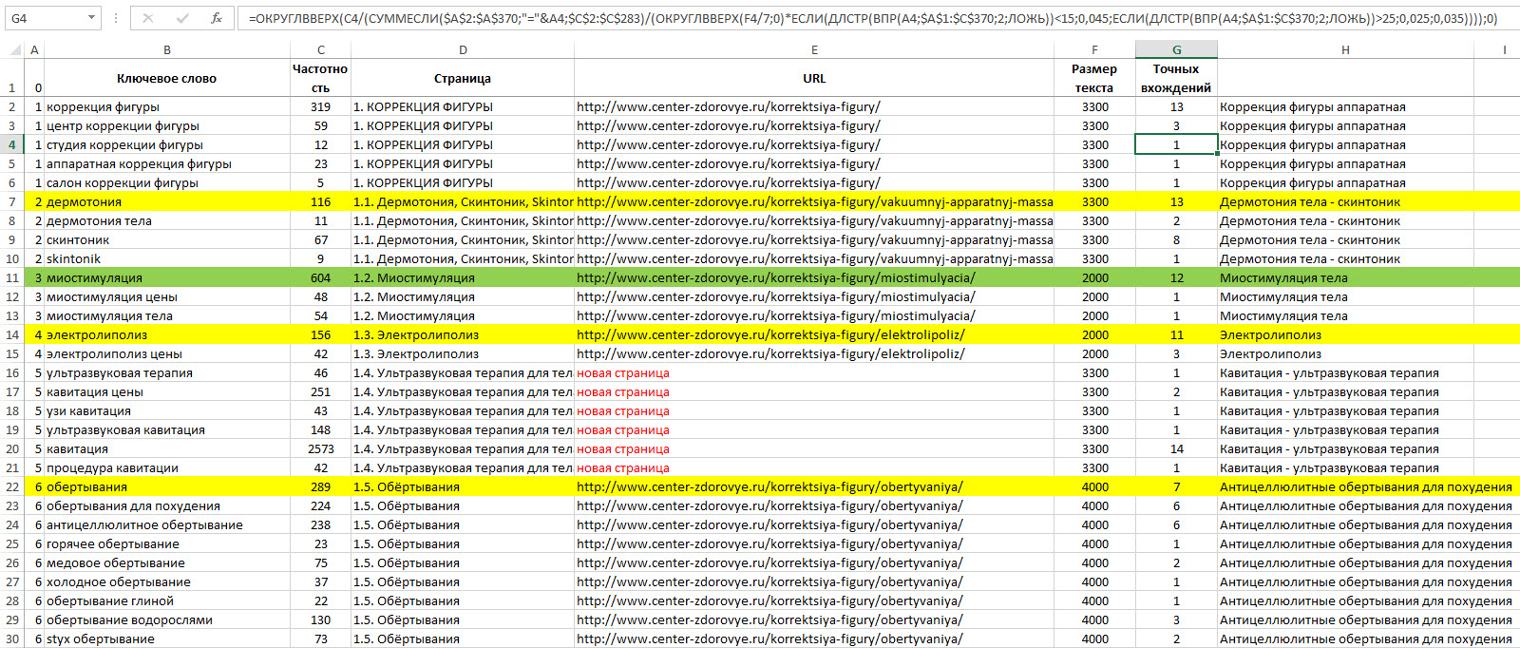
SEO карта (таблица соответствия запрос / URL)
Автогенерация для контекста: youtube.com/watch?v=WsMM1vY-6x8

Slide 14
Проблемы SEO
Консервация ТОПа (многие тематики закрыты для SEO продвижения, к примеру бытовая техника, недвижимость и др.).
Продвижение по траффику (так как многие тематики законсервированы, остаётся продвигать только НЧ запросы. Как следствие основная услуга на SEO рынке – продвижение по трафику.)
Усиление алгоритмов ранжирования (коммерческие факторы).
Отсутствие готовых решений (перед продвижением нужно проводить анализ выдачи по данной тематике.)
Хорошая определяемость покупных ссылок (как следствие биржи перестали работать, агрессивная политика игроков рынка.)
Повышенное требование к ПФ (появилось необходимость делать хорошие сайты).
Вымирание маленьких плохих сайтов (лидеры выдачи – это качественные сайты).

Slide 15
Автоматическое создание продающих страниц для увеличения конверсии посетителей сайта в пациентов.

Slide 16
Можно улучшить конверсию сайта
Посетители сайта
Контекст.
Сайт
Конверсия сайта
Пациенты
Звонки
online-заявки
SEO
Реклама
Можно увеличить деньги на рекламу

Slide 17
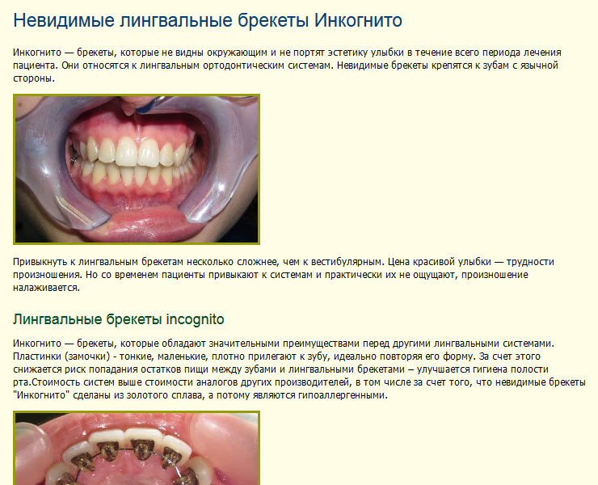
Где закажем?
САЙТ №1
САЙТ №2

Slide 18
Качество контента – рост конверсии!
Врачи
Качественное описание
Оборудование и материалы
Цены
Расписание и запись
80%
Динамический контент

Slide 19
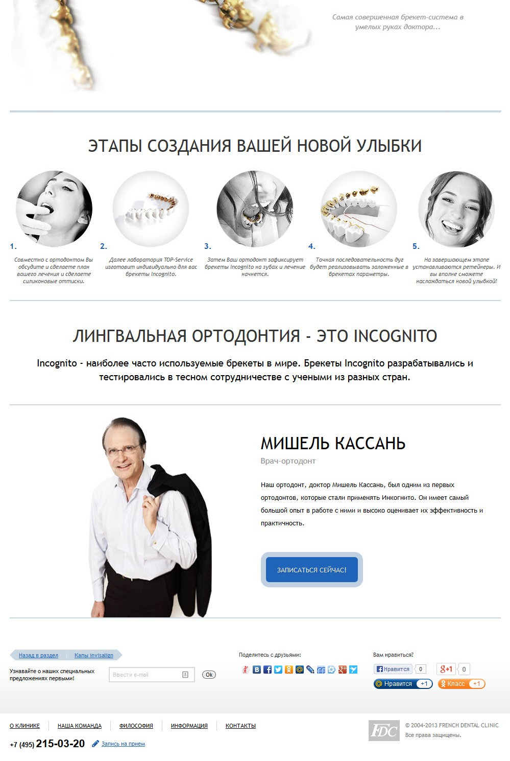

Slide 20
Рассмотрим трансформацию страниц от «портянок» до «продающих страниц»
Есть три варианта оформление страниц:
Просто текст (SEO-портянки раньше были актуальны).
Текст, разбавленный картинками и прайсом.
Продающая страница (Уникальное Торговое Предложение).

Slide 21
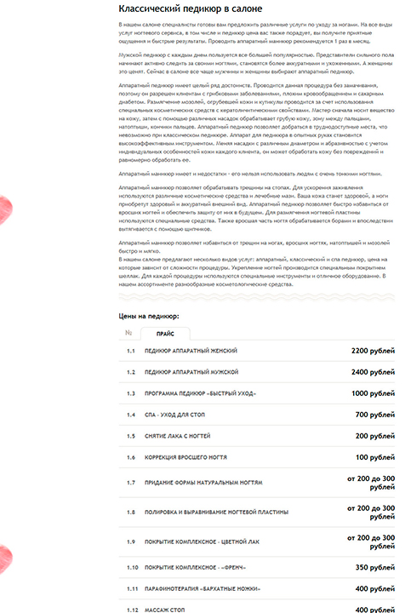
Обычная портянка

Slide 22
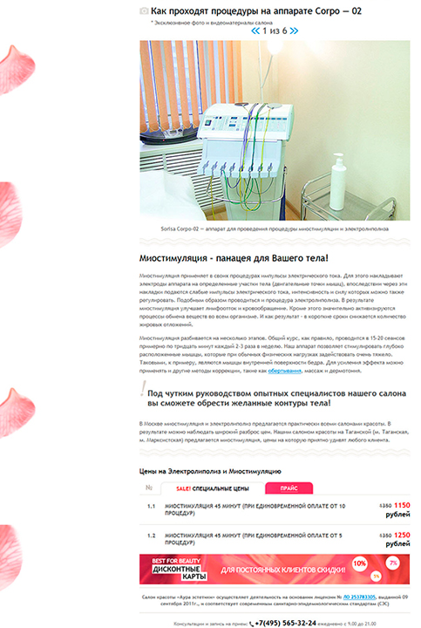
Текст с картинками

Slide 23
Продающая страница (часть №1)

Slide 24
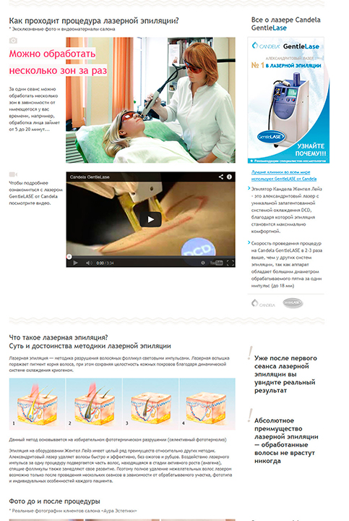
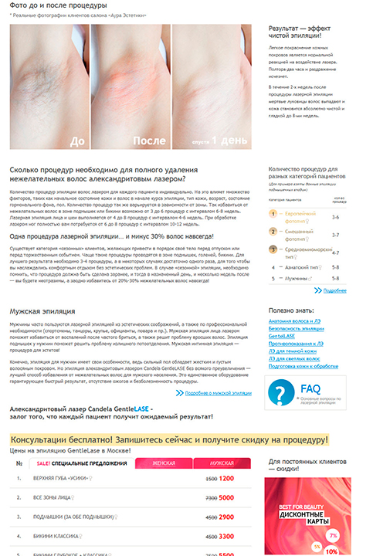
Продающая страница (часть №2)

Slide 25
Как создать продающую страницу
Проектирование интерфейса (продумать расположение блоков на странице).
Автоматический вывод информации.
Написать текст.
Дизайн.
Создание других страниц сайта на основе получившегося шаблона.

Slide 26
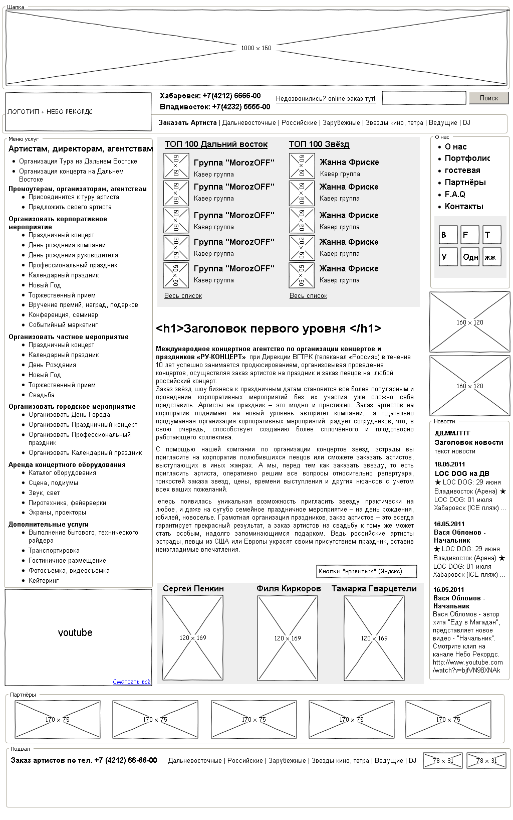
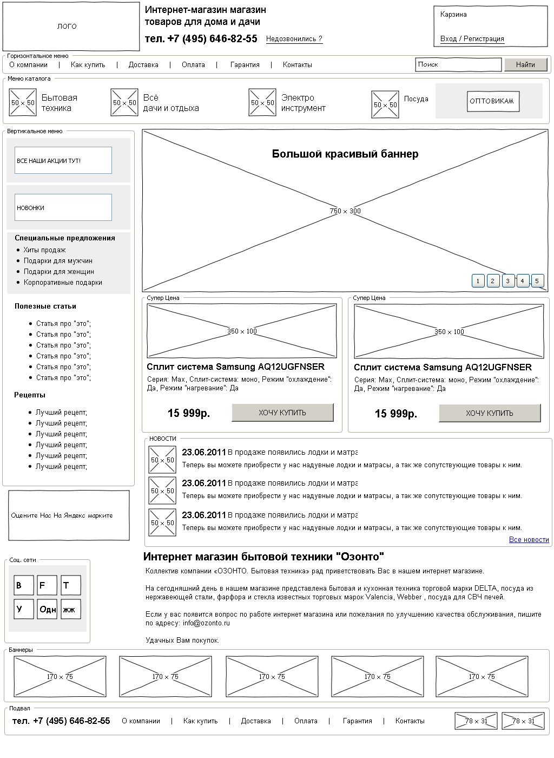
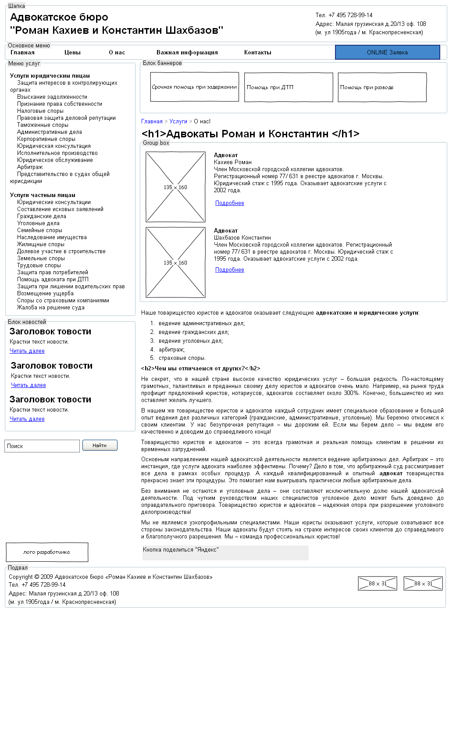
Проект интерфейса – это примерное расположение элементов на будущей странице

Slide 27
При заполнении контентом услуг медицинского сайта принимаем во внимание возможность вывода динамической информации
Доктора привязаны к услугам.
Цены привязаны к услугам.
Заболевания привязаны к методам лечения.
Отзывы, сертификаты, оборудование, полезные статьи и т.п. – привязаны к услугам.
Похожие услуги группированы между собой.
Всё это уже работает в типовом медицинском сайт от 1С-Битрикс

Slide 28
Инфраструктура клиники
бухгалтерия
МИС
ОБМЕН ДАННЫМИ
сайт
клиника
Пациент
Врач
Бизнес-процессы

Slide 29
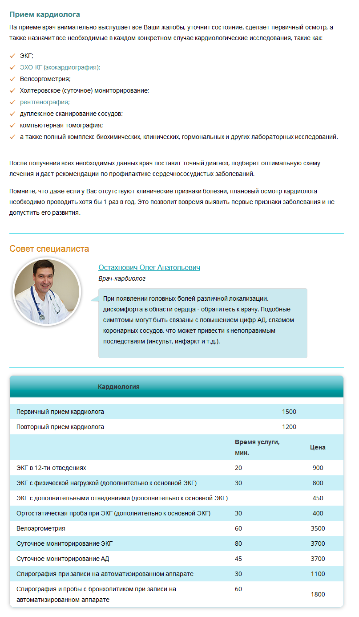
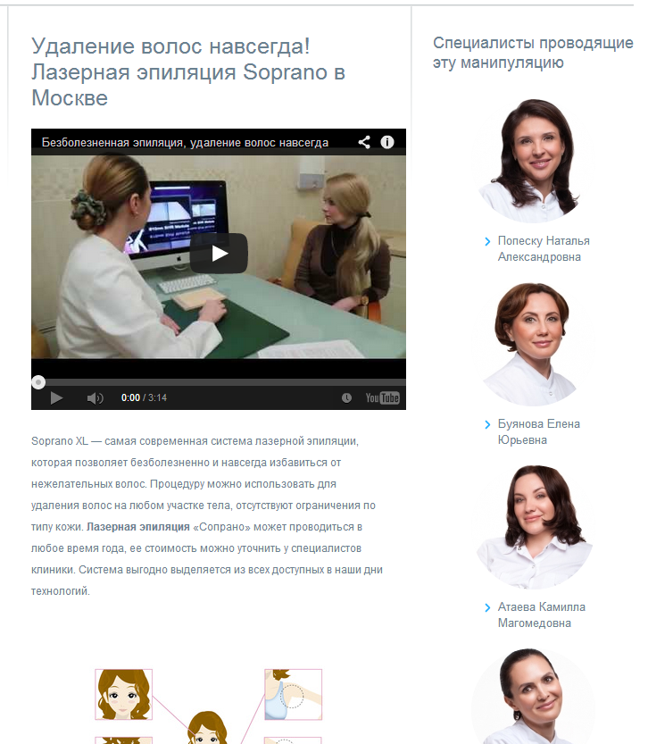
Примеры правильных сайтов
САЙТ №1
САЙТ №2
САЙТ №3

Slide 30
Несколько моментов, которые помогают при работе с сайтом
Инструменты контент менеджера:
Автоподстановка коммерческих блоков.
Работающая типографика.
Автоматическая генерация посадочных страниц (landing page).

Slide 31
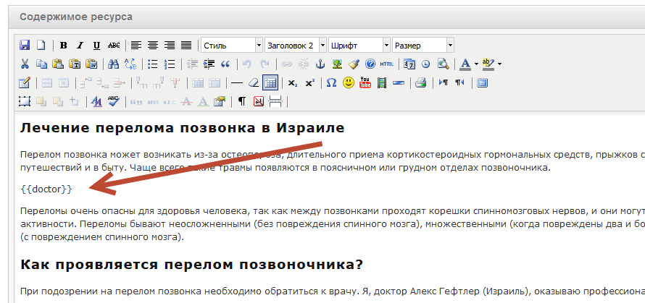
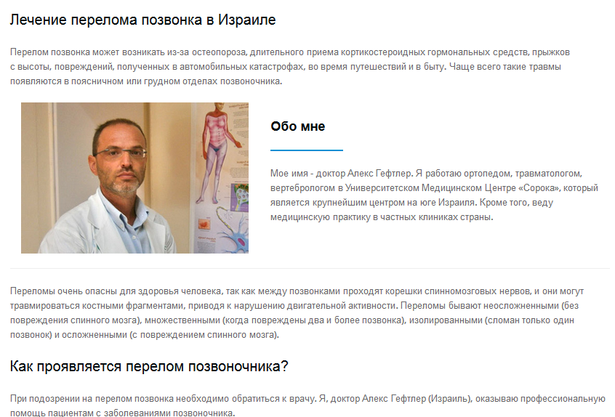
Подстановка коммерческих блоков

Slide 32
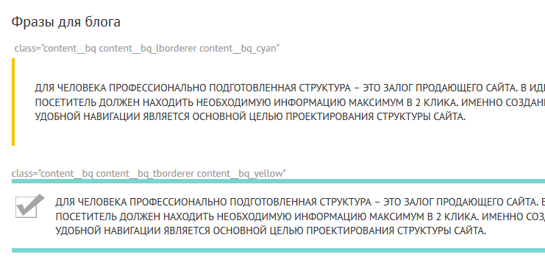
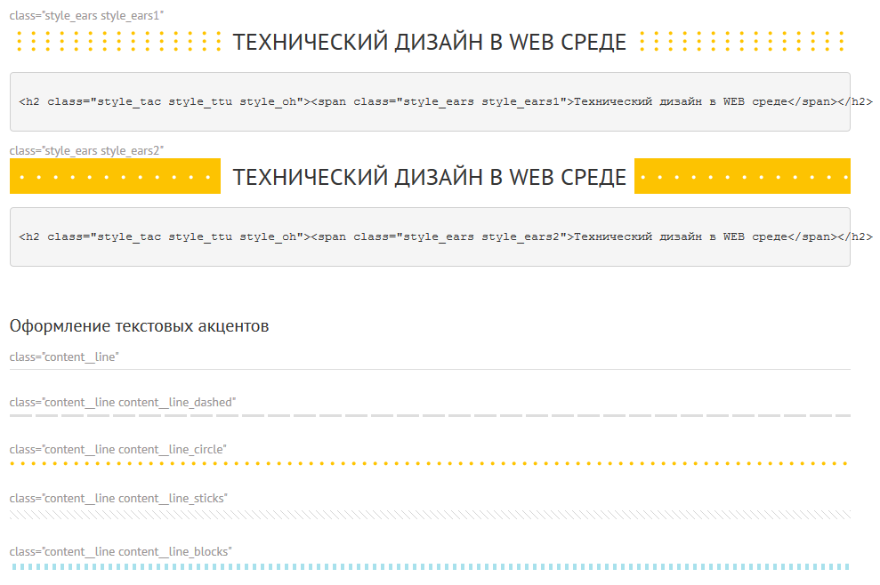
Работающая на сайте типографика

Slide 33
Контентный план, как найти копирайтеров для написания текстов медицинской тематики.

Slide 34
Как писать продающие тексты?
Основная мысль: Нужно писать тексты не для SEO, а учитывая особенности компании, для которой он пишется.
Нужно составить общий Бриф для копирайтера, в котором описать все отличительные черты компании, целевую аудиторию, уникальное коммерческое предложение.
Текст должен получиться такой, которые нельзя скопировать на другой сайт!

Slide 35
Общие требования для текстов
Отсутствие грамматических и синтаксических ошибок.
Уникальность текста должна приближаться к 100%
Текст должен иметь коммерческую принадлежность к конкретной компании.
Тематичность текста – текст должен принадлежать данной тематике, включать термины, смысловые обороты и другие нюансы.
Структура текста – каждый абзац должен содержать одну конкретную мысль, и если выстроить эти ядра абзацев, один должны выстраивать логическую цепочку.
Технические параметры: частота вхождений определённых ключевых фраз, тошнотность, вода и т.д.
Журнальное оформление текста.

Slide 36
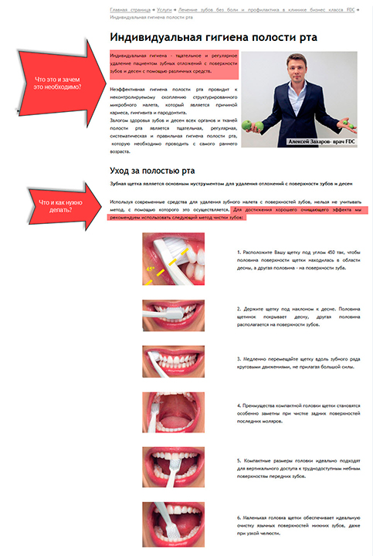
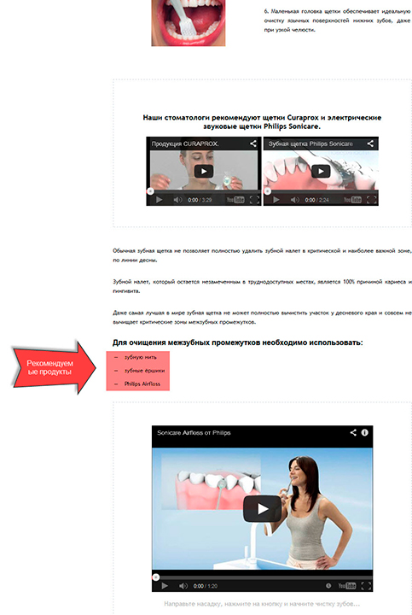

Slide 37
Портрет копирайтера
Профильное медицинское образование.
Опыт написания статей.
Минимальные знания html и основы SEO, WEB.
Стоимость 300-500руб./1000 знаков.

Slide 38
Контентный план – сайт должен всегда обновляться, улучшаться и увеличиваться в размере!
Определяем темы новостей, которые будут публиковаться на сайте, а затем транслироваться на тематические ресурсы, соц.сети и другие проекты (RSS + ручной постинг).
Определяем темы полезных статей, которые будут реально полезны пользователям.
Медиаконтент (портфолио, фотосессии, благодарности и т.п.)

Slide 41
Контент для медицинских сайтов
Михаил Болдырев - boldyrev.ru

